Slide 1
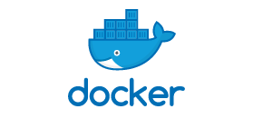
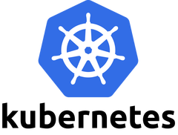
Docker Kubernetes

Slide 2
Agenda
도커 Overview
도커 이전/이후
도커 장단점
가상 머신과 도커 1
가상 머신과 도커 2
가상 머신과 도커의 차이
도커 아키텍쳐
Public Cloud Container Service
도커의 한계
도커 허브
도커 Registry
Public Cloud Registry
Docker Engine과 Containerd
Docker Engine과 Containerd 성능 비교

Slide 3
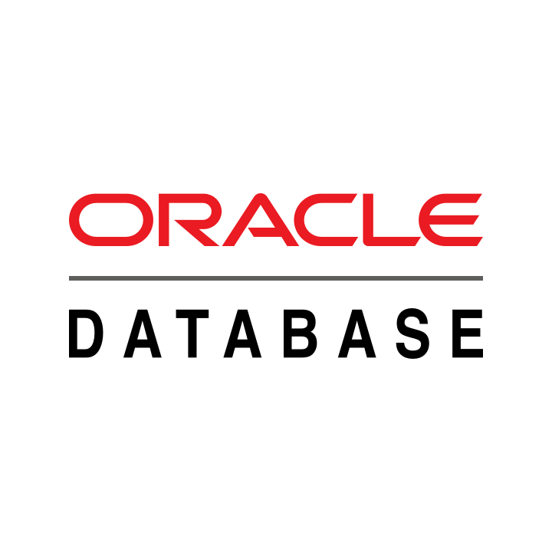
도커 이전/이후
도커 > 도커 이전/이후
Server 준비
Server 준비
OS설치
OS설치
DataBase 설치
Database image 다운로드
Configuration
docker run …
run
(도커비유)https://docs.microsoft.com/ko-kr/dotnet/architecture/microservices/container-docker-introduction/docker-defined#a-simple-analogy

Slide 4
도커 장단점
도커 > 장단점
장점
단점
간단하고 빠른 실행 환경 구축
(경우에 따라)가볍고 빠른 실행 속도
하드웨어 자원의 효율적 사용
이전과 배포가 자유로움
강력한 커뮤니티의 지원(docker hub)
Learning Curve
호스트 OS에 따른 성능 차이
커스터마이즈의 고통
이미지 최적화 필요
리눅스 친화적
보안 문제(host OS 커널 공유)

Slide 5
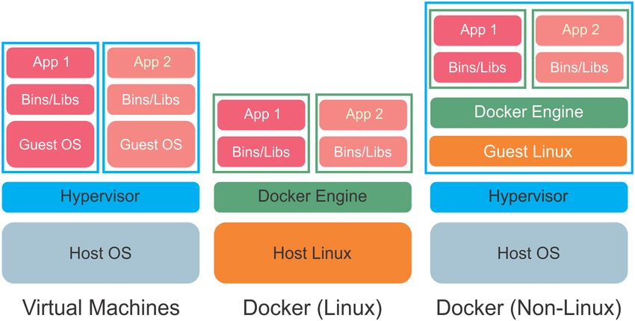
가상 머신과 도커 1
도커 > 가상 머신과 도커 1

Slide 6
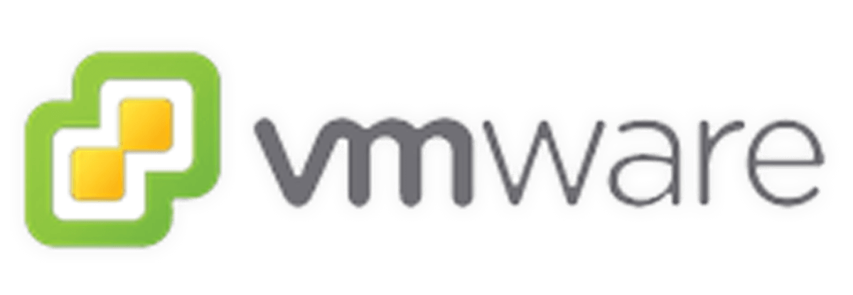
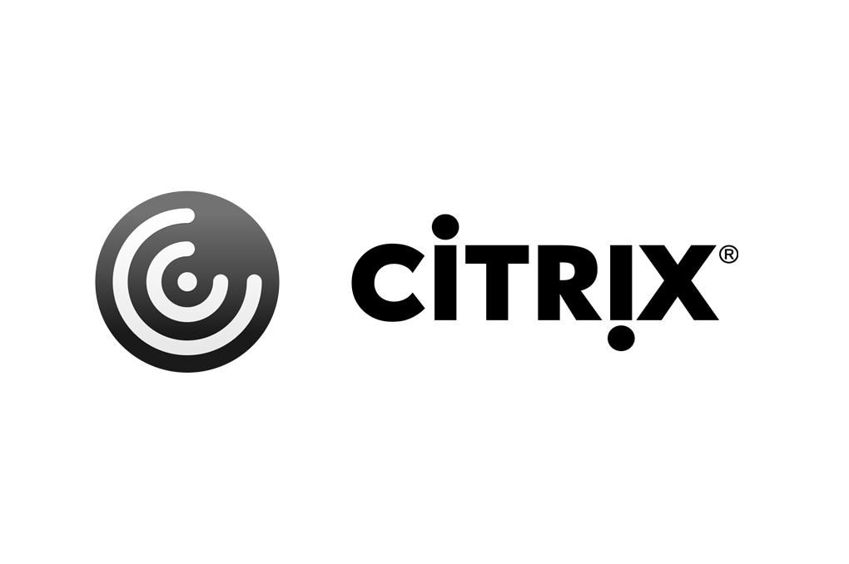
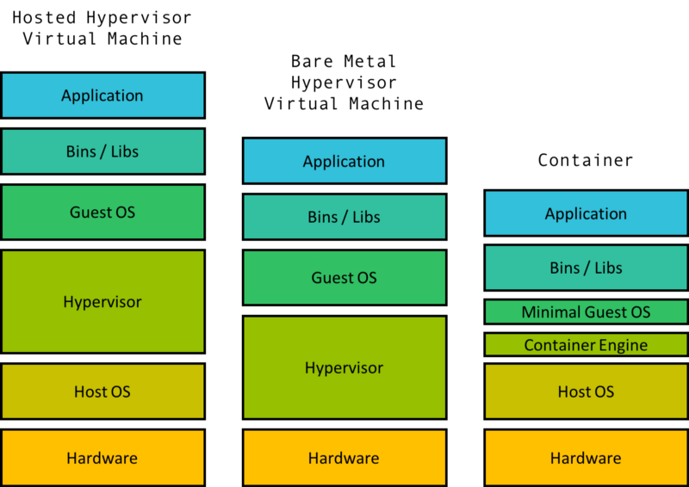
가상 머신과 도커 2
도커 > 가상 머신과 도커 2
2
https://rokrokss.com/post/2019/10/17/%EB%8F%84%EC%BB%A4-Docker-%EC%A0%95%EB%A6%AC.html
https://www.alpinelinux.org/about/

Slide 7
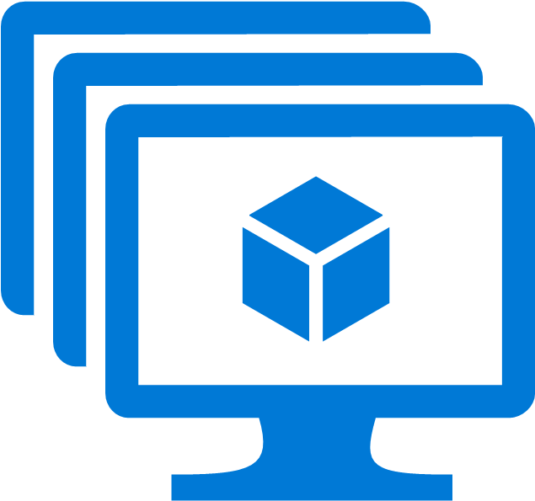
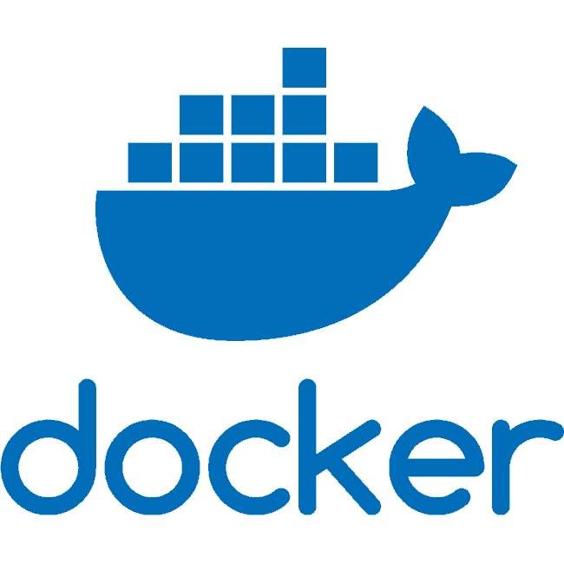
가상 머신과 도커의 차이
도커 > 가상 머신과 도커
각 VM은 자체 운영체제가 필요하다.
일반적으로 크기가 크다.
시작이 느리고 이동이 어렵다.
유지관리와 업그레이드등의 문제점이 있다
커널(OS)을 공유한다.
라이브리러와 바이너리만 가지고 있다.
다른 프로세스와 격리된 환경을 제공한다.
베어 메탈의 환경과 비슷한 수준의 성능을 제공한다.(맥/윈도우 제외)
build once and run anywhere
(호스트의 커널 공유에 따른 문제점이 있다.)^{1,2}
http://syscore.sejong.ac.kr/~woongbak/publications/DJ26.pdf
https://deview.kr/data/deview/session/attach/1400_T3_%E1%84%89%E1%85%B5%E1%86%B7%E1%84%8C%E1%85%A2%E1%84%92%E1%85%AE%E1%86%AB_Container%E1%84%87%E1%85%A9%E1%84%8B%E1%85%A1%E1%86%AB%E1%84%8B%E1%85%B5%E1%84%8B%E1%85%A3%E1%84%80%E1%85%B5(docker,kubernetes).pdf

Slide 8
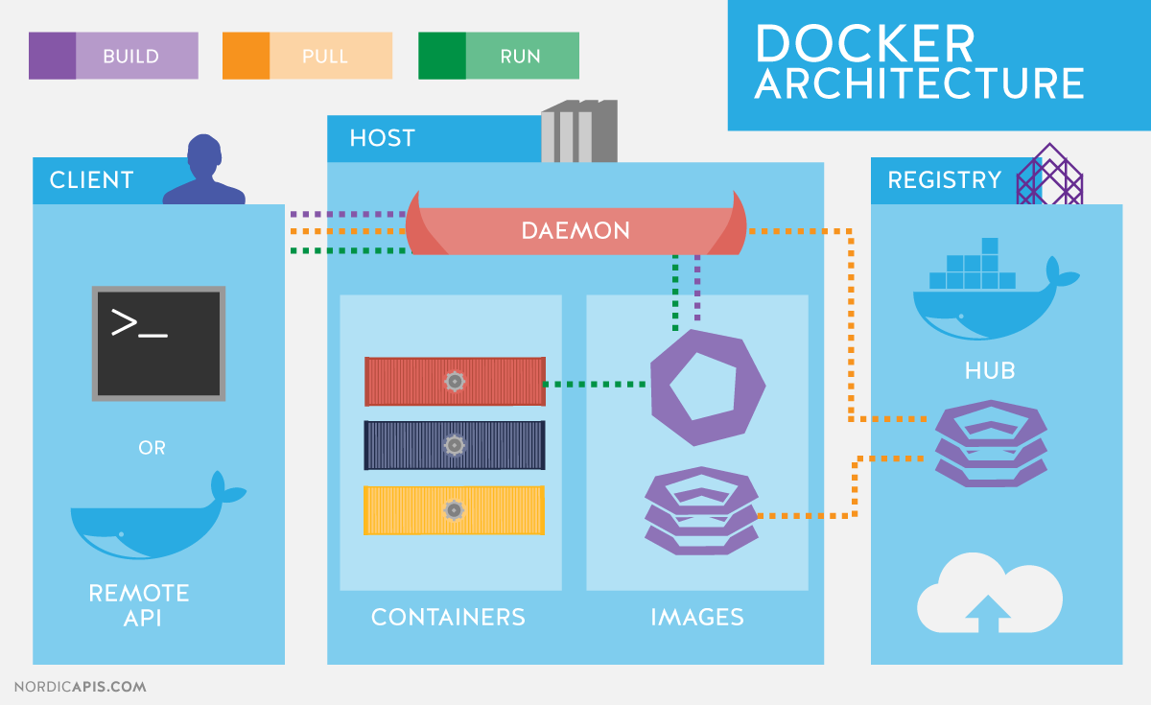
도커 아키텍쳐
도커 > 도커 아키텍쳐

Slide 9

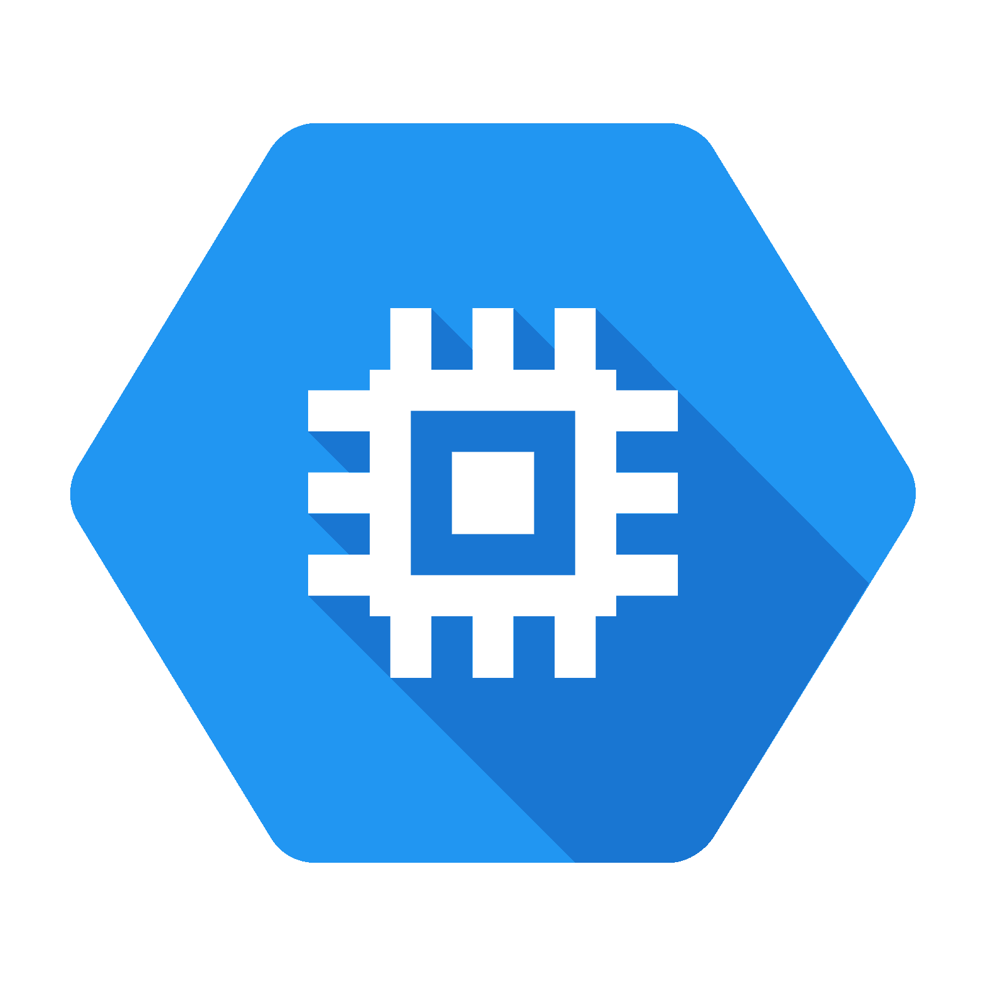
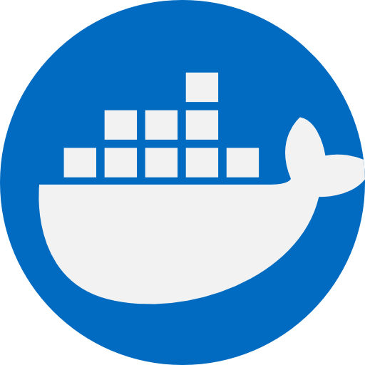
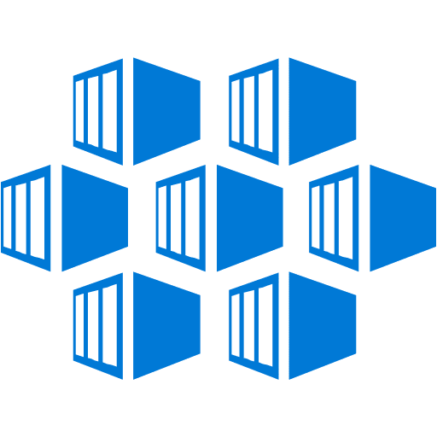
퍼블릭 클라우드 컨테이너 서비스
도커 > 퍼블릭 클라우드 컨테이너 서비스
Amazon Elastic Container Service
Google Compute Engine
Azure Container Service
https://azure.microsoft.com/ko-kr/updates/azure-container-service-will-retire-on-january-31-2020/

Slide 10
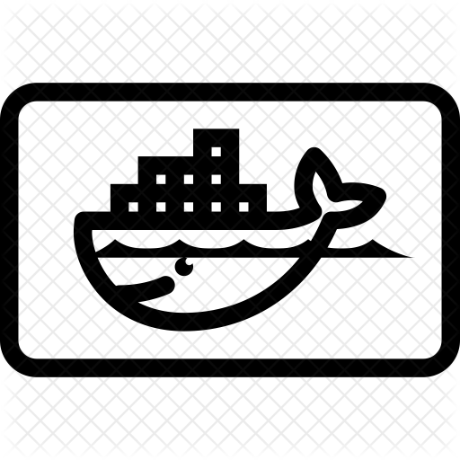
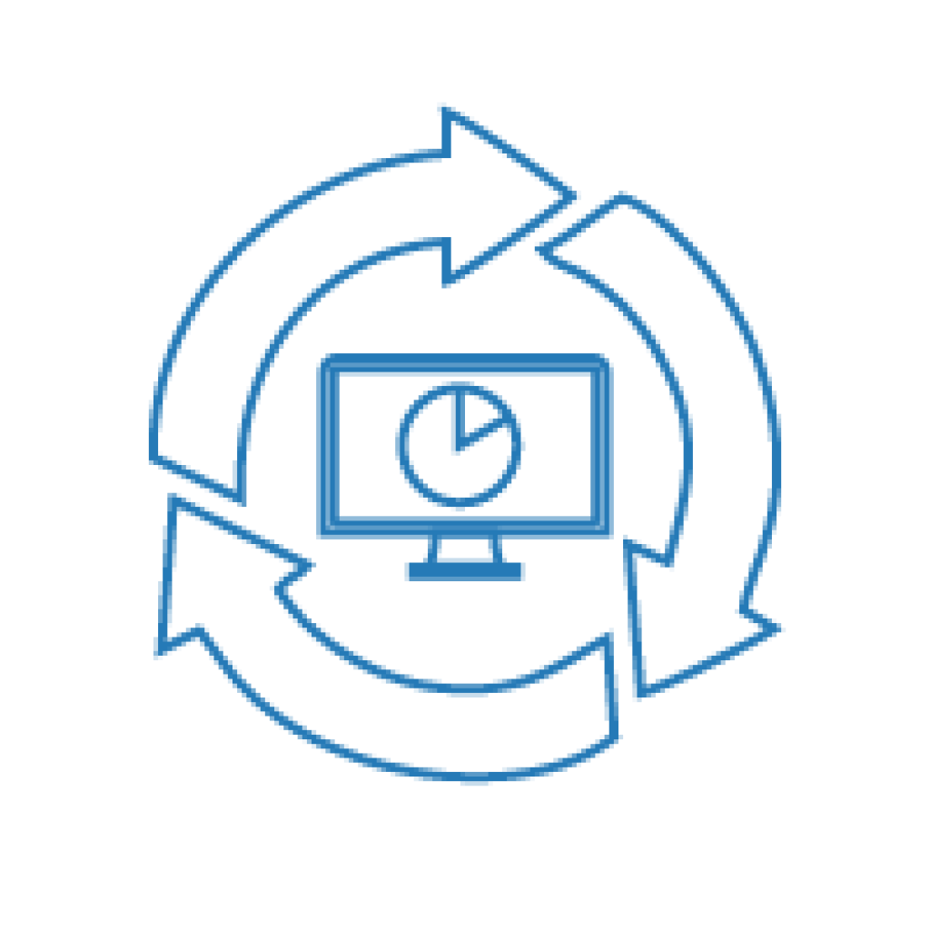
도커의 한계
도커 > 도커의 한계
스케일 아웃
Deployment over multiple servers
스케일 업
CPU, Memory Quota 불편
라이프 사이클 관리
Container Orchestration 필요
https://azure.microsoft.com/ko-kr/updates/azure-container-service-will-retire-on-january-31-2020/

Slide 11
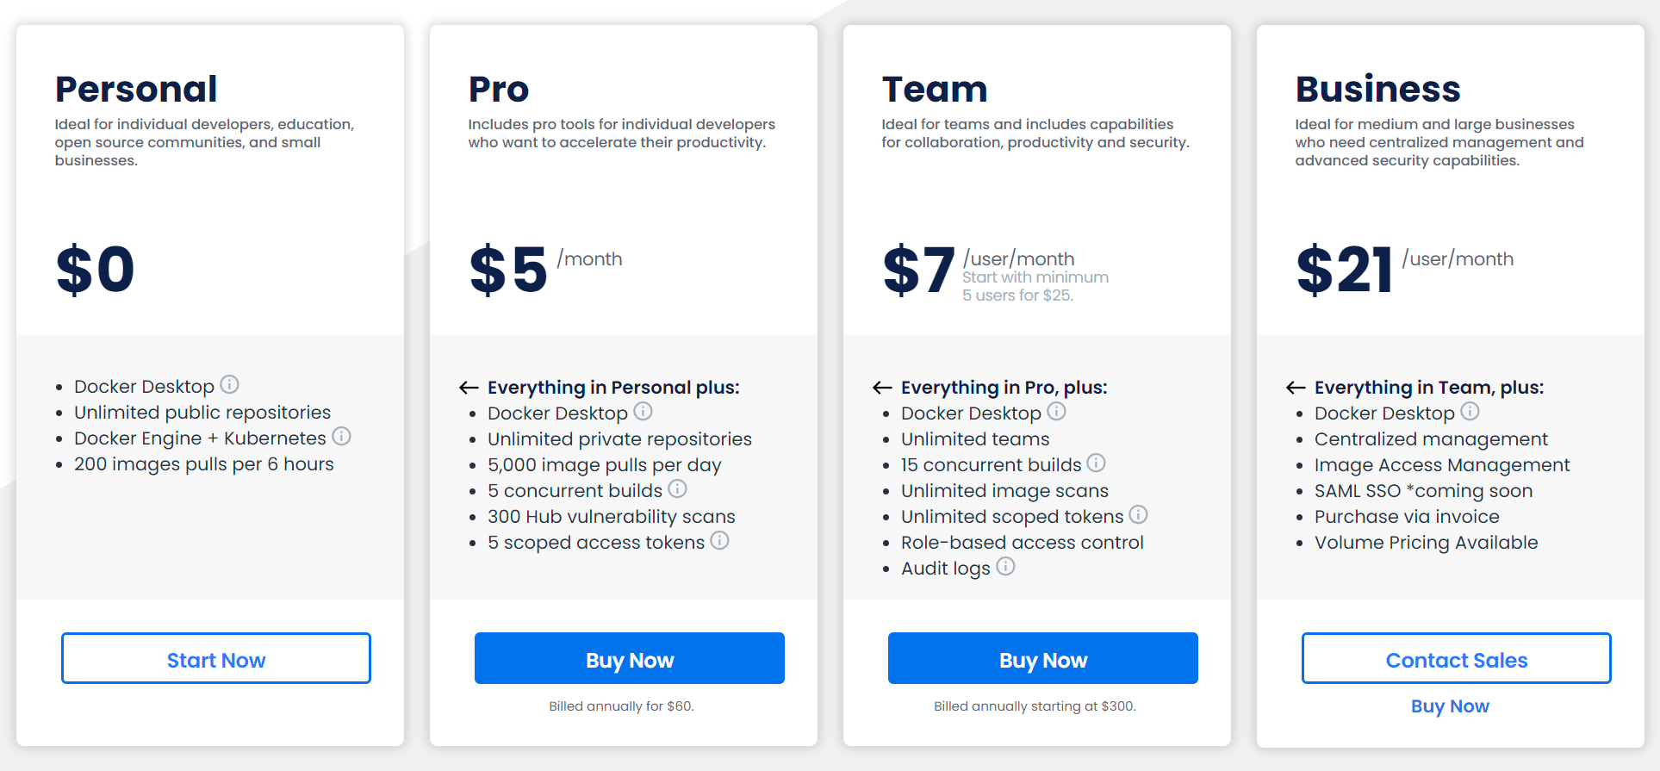
도커 허브
도커 > 도커 허브
https://www.docker.com/pricing

Slide 12
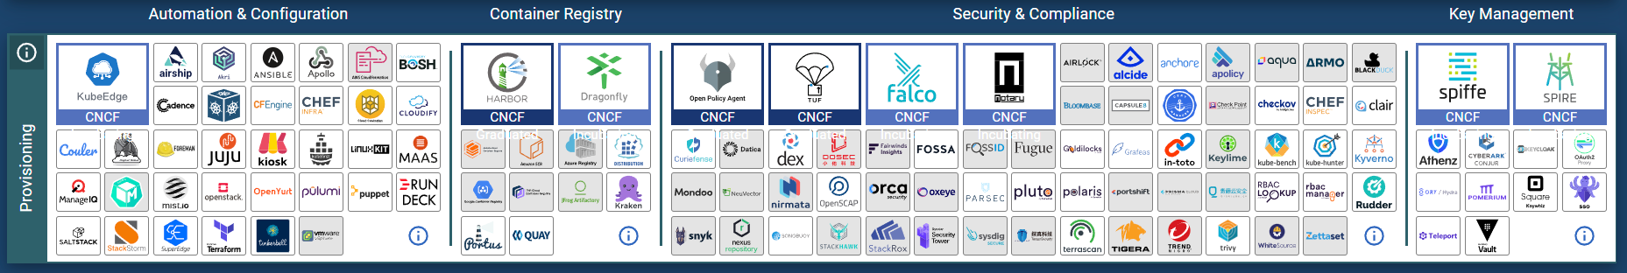
도커 Registry
도커 > 도커 Registry
https://landscape.cncf.io/card-mode?category=container-registry
https://www.cncf.io/

Slide 13
Public Cloud Registry
도커 > Public Cloud Registry
Google Container Registry(GCR)
https://cloud.google.com/container-registry
Amazon Elastic Container Registry(Amazon ECR)
https://aws.amazon.com/ko/ecr/
Azure Container Registry(ACR)
https://azure.microsoft.com/en-us/services/container-registry/#overview
NAVER Cloud Container Registry https://www.ncloud.com/product/compute/containerRegistry

Slide 14
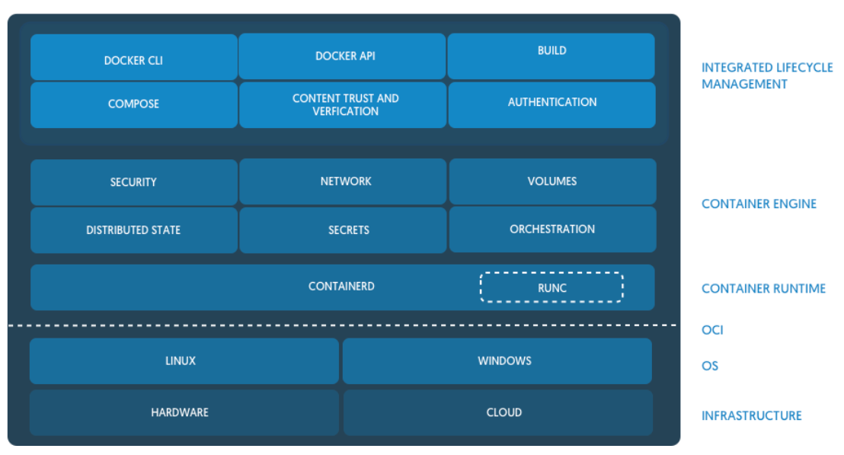
Docker Engine과 Containerd
도커 > Docker Engine과 Containerd
Docker Engine
컨테이너를 빌드하고, 실행하고 거기에 네트워크, 스토리지, CLI까지 제공
Monolithic 아키텍처로 개발되어 여러가지 패키지가 함께 묶이다 보니 여러 불편한 점들이 발생
이러한 환경에서 여러 사람들이 패키지 개발이 어려워짐
새로운 표준이 필요하게 됨
OCI(Open Container Initiative)
Docker Engine의 Monolithic 환경을 극복하기 위한 Container Runtime 표준
OCI 표준으로 만들어진 Container Runtime이 Containerd
현재는 Containerd와 CRI-O 두 가지가 가장 널리 사용되고 있음
Containerd는 Docker Engine에 기본으로 탑재되어 사용됨.
가벼운 Container Runtime을 제공하게 됨
쿠버네티스 v1.23부터 Container Runtime으로 Docker 지원 중지
https://www.docker.com/blog/what-is-containerd-runtime/

Slide 15
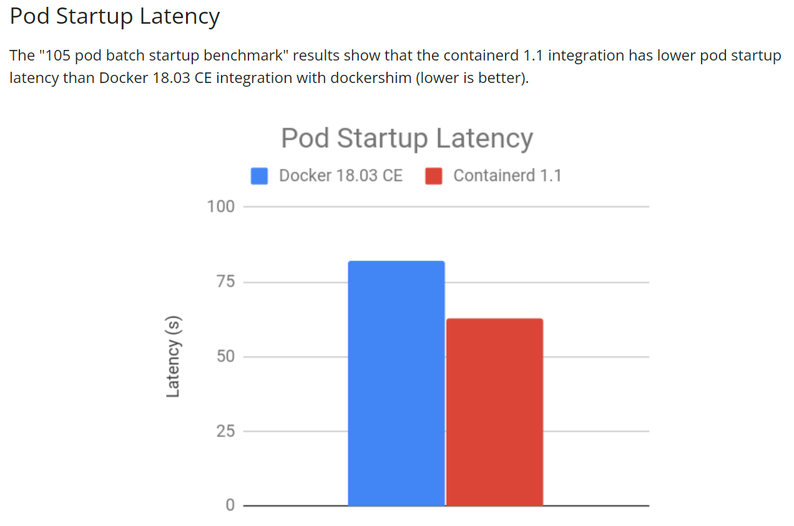
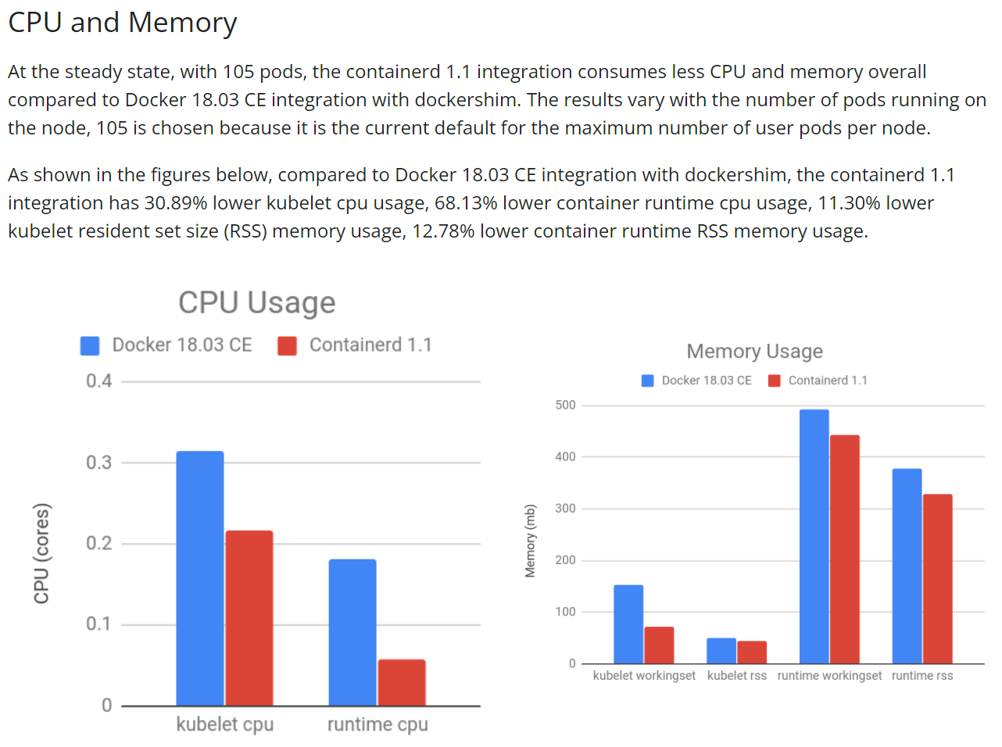
Docker Engine과 Containerd 성능 비교
도커 > Docker Engine과 Containerd 성능비교
https://kubernetes.io/blog/2018/05/24/kubernetes-containerd-integration-goes-ga/

